Slide 1
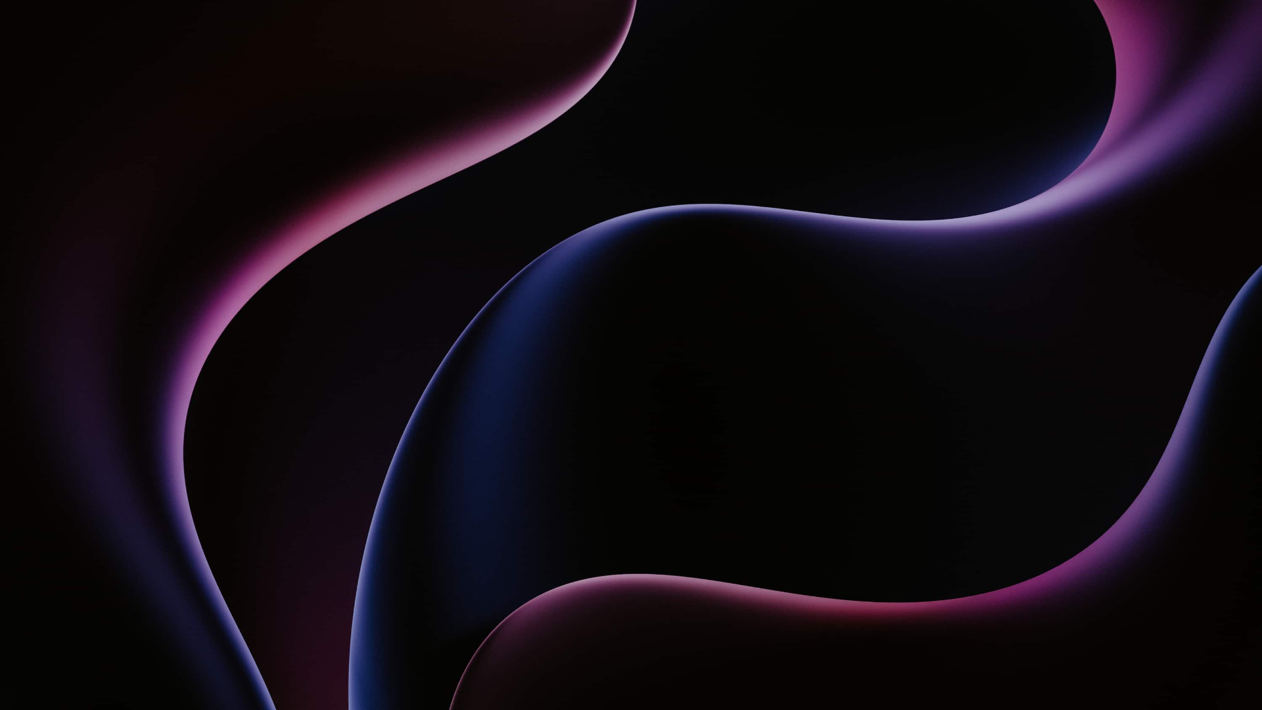
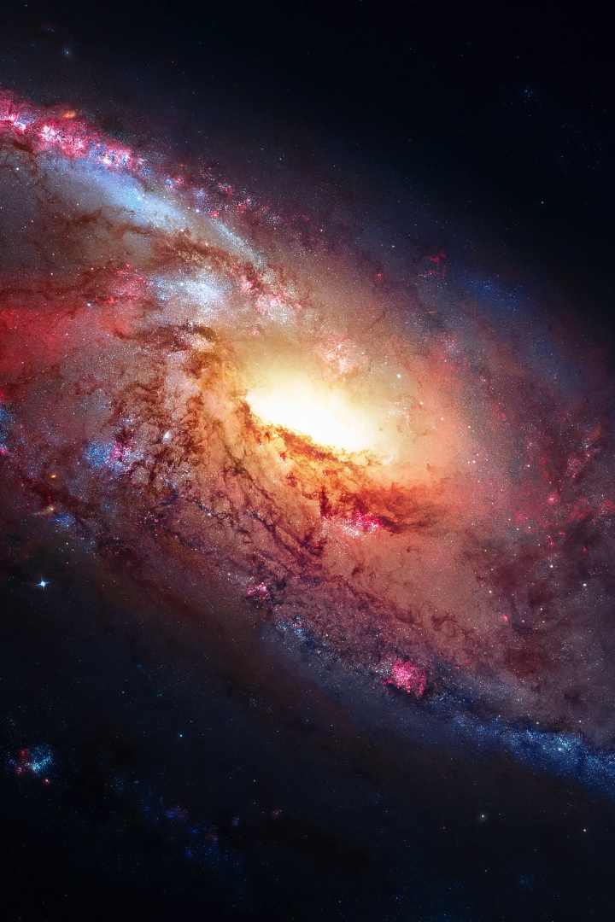
Развитие представлений о строении мира - урок астрономии в 10 классе
newUROKI.net
Добро пожаловать на урок астрономии в 10 классе! Сегодня мы углубимся в историю развития представлений о строении мира и познакомимся с разными моделями и теориями.
Презентация для урока астрономии в 10 классе по теме: "Развитие представлений о строении мира"
«Новые УРОКИ» newUROKI.net
Всё для учителя – всё бесплатно!

Slide 2
newUROKI.net
Система мира Аристотеля
Узнаем о первой системе мира, предложенной Аристотелем. Опишем её основные принципы и ограничения.

Slide 3
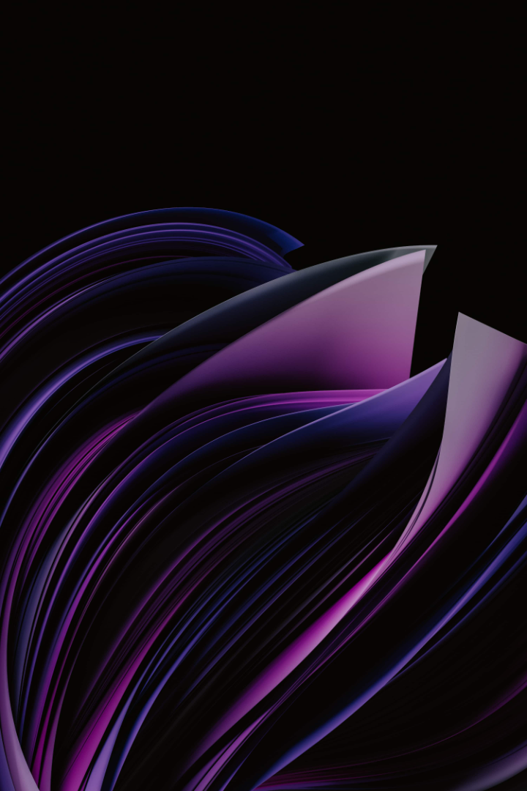
newUROKI.net
Геоцентрическая система мира Птолемея
Рассмотрим геоцентрическую модель мира от Птолемея и объясним, почему она доминировала в течение столетий.

Slide 4
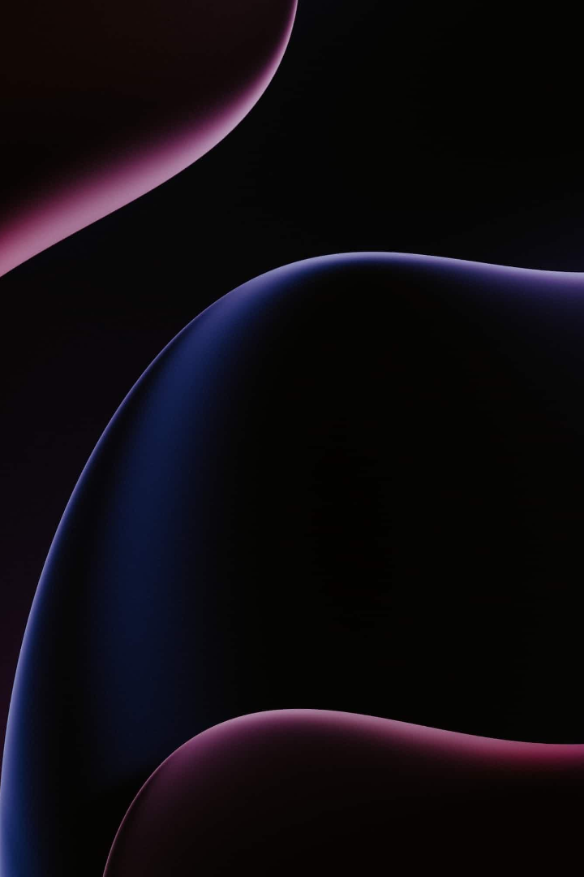
newUROKI.net
Гелиоцентрическая модель мира Коперника
Узнаем о революционной гелиоцентрической модели мира, предложенной Коперником, и её влиянии на наше понимание Вселенной.

Slide 5
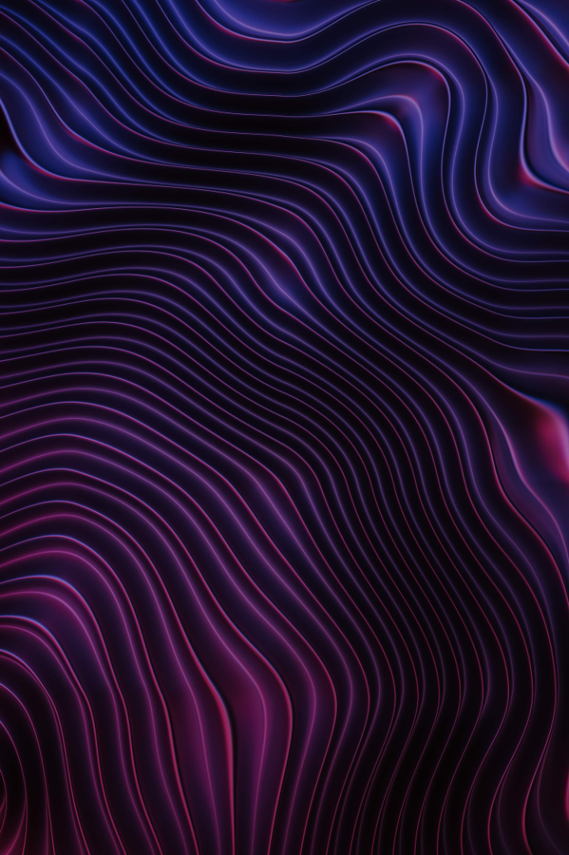
newUROKI.net
Подтверждение гелиоцентрической системы мира
Исследуем развитие наблюдательной астрономии и как это подтвердило гелиоцентрическую модель мира.

Slide 6
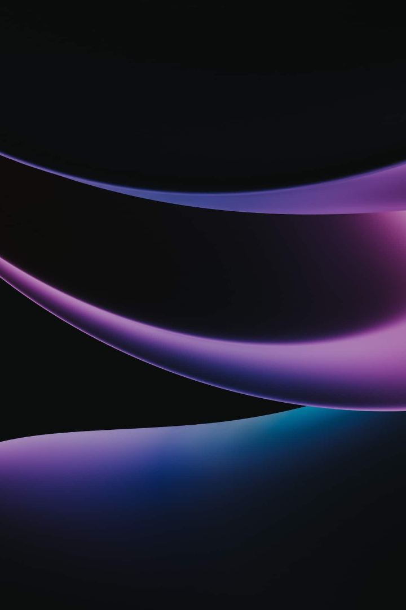
newUROKI.net
Основные теории и модели мира
Познакомимся с другими основными теориями и моделями мира, включая модель Кеплера и теорию относительности Эйнштейна.

Slide 7
newUROKI.net
История развития представлений о строении мира
Подведём итоги и рассмотрим краткую историю развития представлений о строении мира, от древности до современности.

Slide 8
newUROKI.net
Заключение и рефлексия
Завершим наш урок, сделаем выводы и проведём короткую рефлексию о том, как представления о строении мира сформировались и эволюционировали.

